Slide 1
Budujeme Evropu se
zástupci místních samospráv
Síť zástupců místních samospráv v EU,
kteří společně komunikují o záležitostech EU
Budujeme Evropu se zástupci místních samospráv

Slide 2
Co je projekt
„Budujeme Evropu se zástupci místních samospráv“?
Budujeme Evropu se zástupci místních samospráv

Slide 3
Projekt EU „Budujeme Evropu se zástupci místních samospráv“ vychází ze zásady, že informování o záležitostech EU je společnou odpovědností institucí EU a orgánů členských států, a to počínaje těmi na místní úrovni.
Co je projekt „Budujeme Evropu se zástupci místních samospráv“?
Budujeme Evropu se zástupci místních samospráv

Slide 4
Členství v síti doporučujeme místním orgánům všech velikostí, zejména pak těm menším (do 100 000 obyvatel), na které se méně zaměřují informační aktivity EU.
Kdo se může k projektu připojit?
Budujeme Evropu se zástupci místních samospráv

Slide 5
Jak se do sítě zapojit — proces registrace
Budujeme Evropu se zástupci místních samospráv

Slide 6
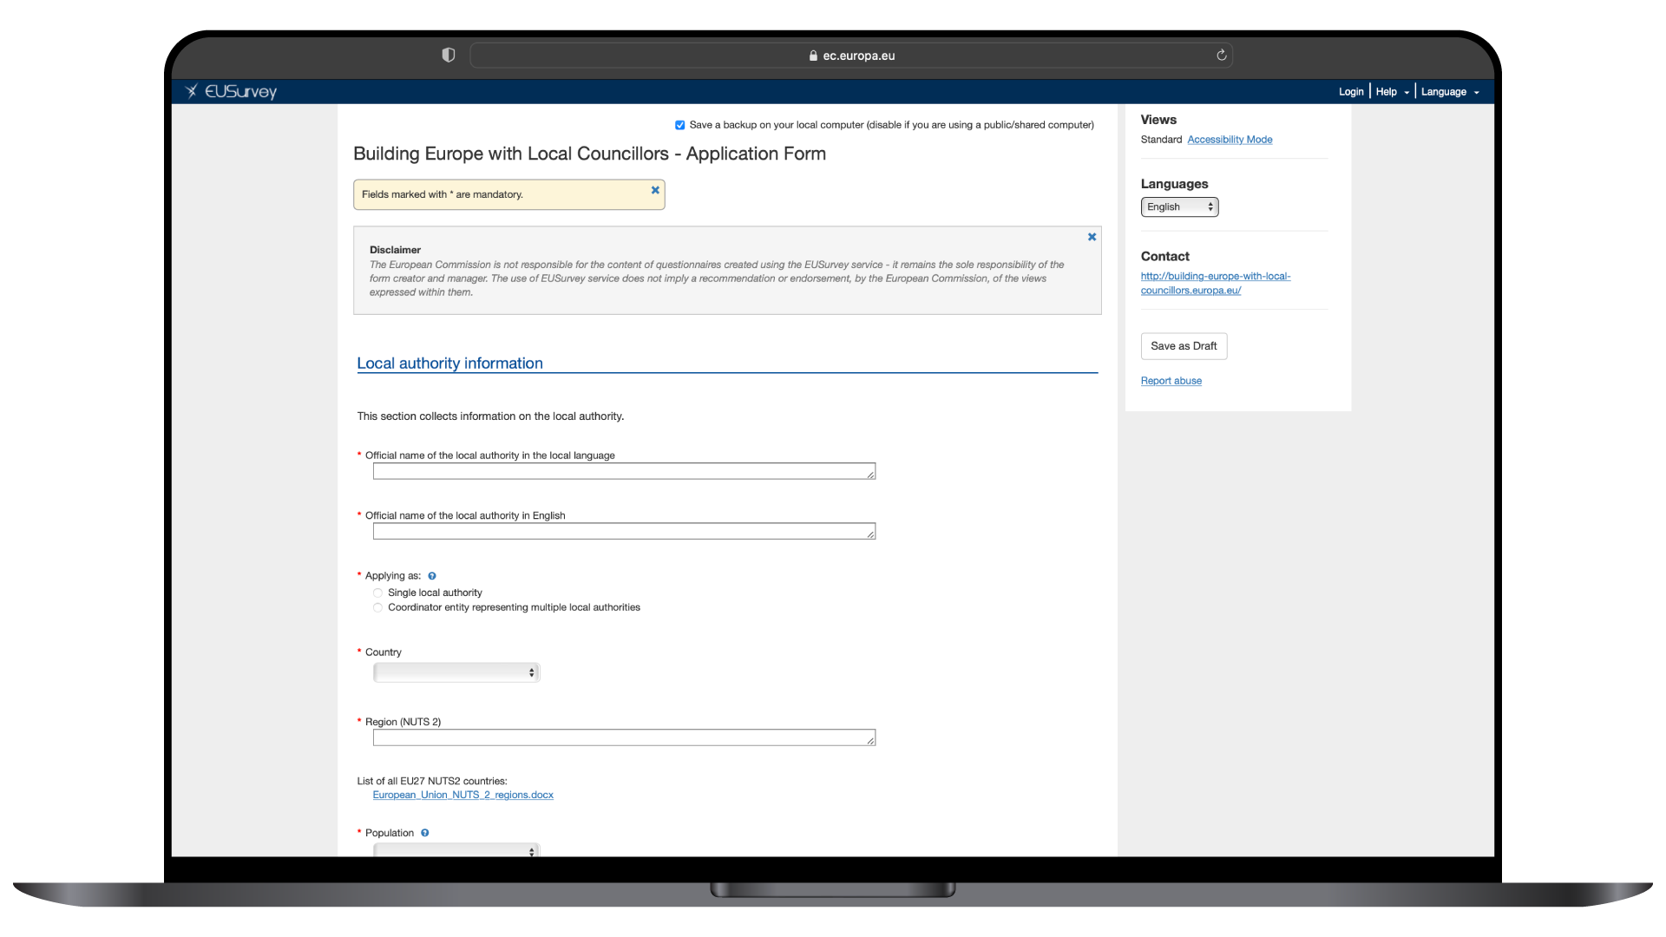
Pro podání žádosti musí místní orgán vyplnit formulář žádosti s uvedením jména zástupce místní samosprávy, který se má stát členem sítě.
Jak se do sítě zapojit — proces registrace
Budujeme Evropu se zástupci místních samospráv

Slide 7
To apply, the local authority needs to fill in an application form indicating the name of the local councillor designated to become a network member.
How to join the network – the registration process
Building Europe with Local Councillors

Slide 8
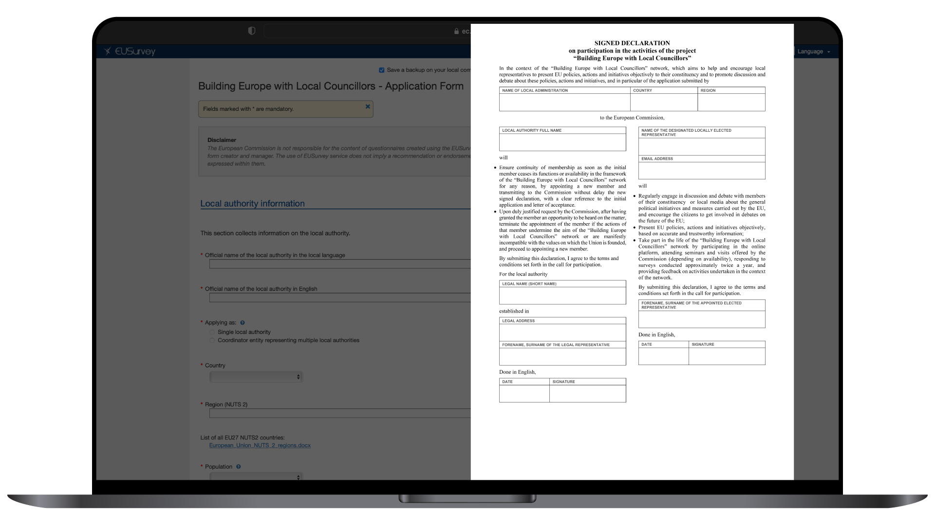
K online formuláři žádosti je třeba přiložit i podepsané prohlášení, které stvrzuje zájem a závazek signatářů v souvislosti s informování o záležitostech EU na místní úrovni. Toto prohlášení musí být podepsáno jak právním zástupcem místního orgánu, tak určeným zástupcem místní samosprávy.
Jak se do sítě zapojit — proces registrace
Budujeme Evropu se zástupci místních samospráv

Slide 9
The online application form is accompanied by a signed declaration which expresses the interest and commitment of the signatories in communicating Europe on the ground. This declaration needs to be signed by both the local authority’s legal representative, and the designated local councillor.
How to join the network – the registration process
Building Europe with Local Councillors

Slide 10
Partner místního orgánu Komise při informování o záležitostech EU na místní úrovni Místní volený zástupce jmenovaný místním orgánem jako člen sítě „Budujeme Evropu se zástupci místních samospráv“
Jak bude síť fungovat
Budujeme Evropu se zástupci místních samospráv

Slide 11
5 hlavních přínosů zapojení do této sítě
Budujeme Evropu se zástupci místních samospráv

Slide 12
5 hlavních přínosů zapojení do této sítě
Privilegovaný přístup k oficiálním informačním zdrojům EU v národních jazycích, informačním materiálům, online
i offline seminářům a dalším formám informací, které umožňují členům diskutovat s občany o řešení otázek EU.
Přístup k přednostním návštěvám návštěvnického centra Evropské komise v Bruselu, ať již fyzickým nebo online, pořádaným pokud možno v jazyce člena.
Přístup k živé síti kolegů prostřednictvím vyhrazené online platformy s dalšími členy sítě.
Zviditelnění činností člena prováděných v rámci sítě na úrovni EU.
Privilegovaný přístup k řadě kontaktních sítí EU, včetně více než 420 středisek EUROPE DIRECT, která se nacházejí téměř ve všech regionech EU.
Budujeme Evropu se zástupci místních samospráv

Slide 13
Specifický průzkum
Budujeme Evropu se zástupci místních samospráv

Slide 14
Vyplněním specifického průzkumu získáte přístup k tématům, která jsou nejrelevantnější pro vaše informační potřeby v daném volebním obvodu. Zapojením se do specifického průzkumu EU budete mít možnost: - získávat relevantní informace týkající se EU - účastnit se online seminářů - účastnit se návštěv institucí EU ve svém jazyce Odkaz na specifický průzkum: https://ec.europa.eu/eusurvey/runner/BELC-specific-survey
Specifický průzkum
Budujeme Evropu se zástupci místních samospráv

Slide 15
Partnerství s Výborem regionů
Budujeme Evropu se zástupci místních samospráv

Slide 16
Partnerství s Výborem regionů
Síť „Budujeme Evropu se zástupci místních samospráv“ těží z úzké spolupráce s Evropskou sítí regionálních a místních zastupitelů odpovědných za unijní záležitosti zřízenou Výborem regionů.
Evropská síť regionálních a místních zastupitelů odpovědných za unijní záležitosti, která byla zřízena Evropským výborem regionů (VR) v roce 2021, s naší sítí sdílí některé cíle, jako je například zvyšování povědomí o politikách EU mezi zástupci místních samospráv nebo podpora v jejich činnostech souvisejících s EU.
Zatímco se však naše síť zaměřuje převážně na komunikaci s občany, cílem sítě Výboru regionů je vytvářet vazby na práci jejích členů.
Můžete se stát členy obou sítí!
Budujeme Evropu se zástupci místních samospráv

Slide 17
Co se od členů sítě očekává?
Budujeme Evropu se zástupci místních samospráv

Slide 18
Co se od členů sítě očekává?
Diskuze s členy svého volebního obvodu nebo místními médii o obecných politických iniciativách a opatřeních prováděných EU.
Objektivní prezentace politik, kroků a iniciativ EU na základě přesných a důvěryhodných informací.
Zapojení se do chodu sítě, včetně například účasti v průzkumech, které se provádějí zhruba dvakrát ročně.
Budujeme Evropu se zástupci místních samospráv

Slide 19
Připojení se k síti co bude následovat?
Budujeme Evropu se zástupci místních samospráv

Slide 20
Připojení se k síti co bude následovat?
Jakmile budou místní orgán a jeho určení zástupci samosprávy přijati za partnery a členy projektu, tak:
obdrží materiály ke zviditelnění, prostřednictvím nichž mohou propagovat svou účast v projektu, včetně osvědčení pro člena, které si mohou vytisknout, kovové desky a rolovacích reklamních stojanů, které by měl místní orgán vystavit na místech přístupných veřejnosti
budou uvedeni na veřejných webových stránkách jako členové projektu
získají přístup na online informační platformu
začnou e-mailem dostávat materiály a aktuální informace o aktivitách projektu
Zástupci místních samospráv dále obdrží vstupní průzkum týkající se jejich zájmů a informací, které potřebují. Budou rovněž zváni na online a offline informační schůzky týkající se témat, která je zajímají, a informací, které potřebují.
Budujeme Evropu se zástupci místních samospráv

Slide 21
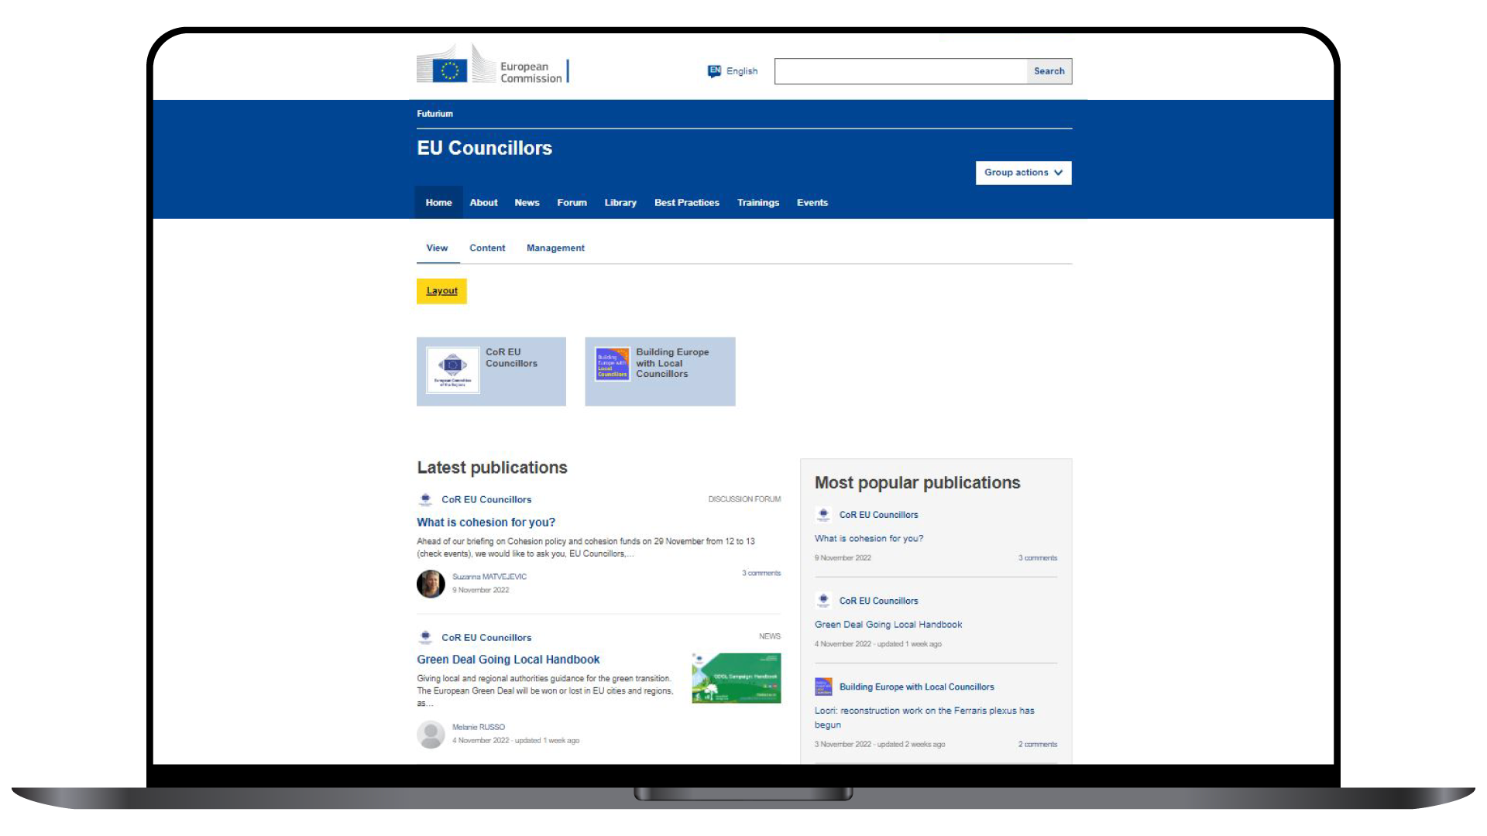
Online komunikační platforma pro členy projektu Budujeme Evropu se zástupci místních samospráv se nachází na platformě Futurium spravované Evropskou komisí (https://futurium.ec.europa.eu/cs). Pro přístup na platformu se členové budou muset přihlásit do systému EU login.
Připojení se k síti co bude následovat?
Budujeme Evropu se zástupci místních samospráv

Slide 22
The online communication platform for the members of Building Europe with Local Councillors is hosted on the European Commission Futurium platform (https://futurium.ec.europa.eu). Members will need to register to EU login to receive access to the platform.
Joining the network what happens next?
Building Europe with Local Councillors

Slide 23
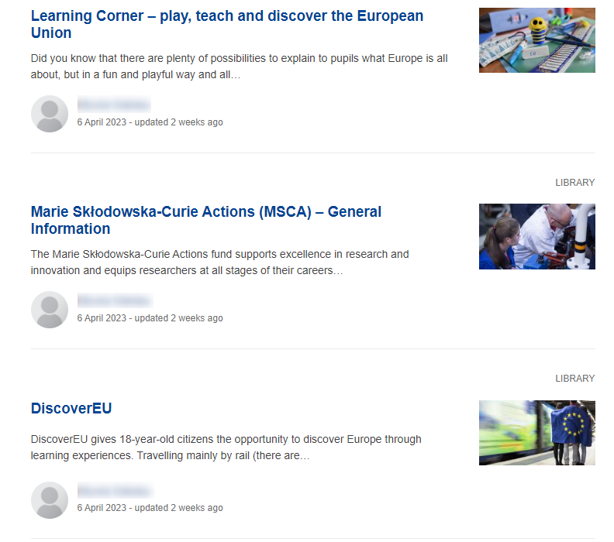
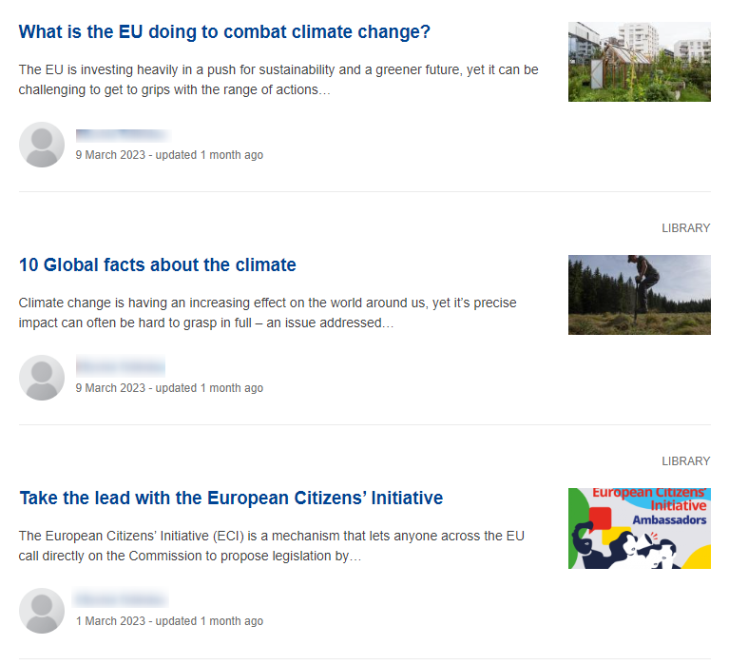
Online komunikační platforma pro členy
Skupina Budujeme Evropu se zástupci místních samospráv
Budujeme Evropu se zástupci místních samospráv

Slide 24
Online komunikační platforma pro členy
Jaký obsah je na této platformě k dispozici?
Informace odpovídající tématům zájmu a potřebným informacím, které členové uvedli ve vstupním průzkumu
Diskuzní fórum pro vzájemné učení mezi členy a sdílení zkušeností
Vybrané informační materiály
Kalendář offline a online akcí
Společná skupina se členy sítě místních a regionálních zástupitelů zřízené Výborem regionů (viz další slide)
Budujeme Evropu se zástupci místních samospráv

Slide 25
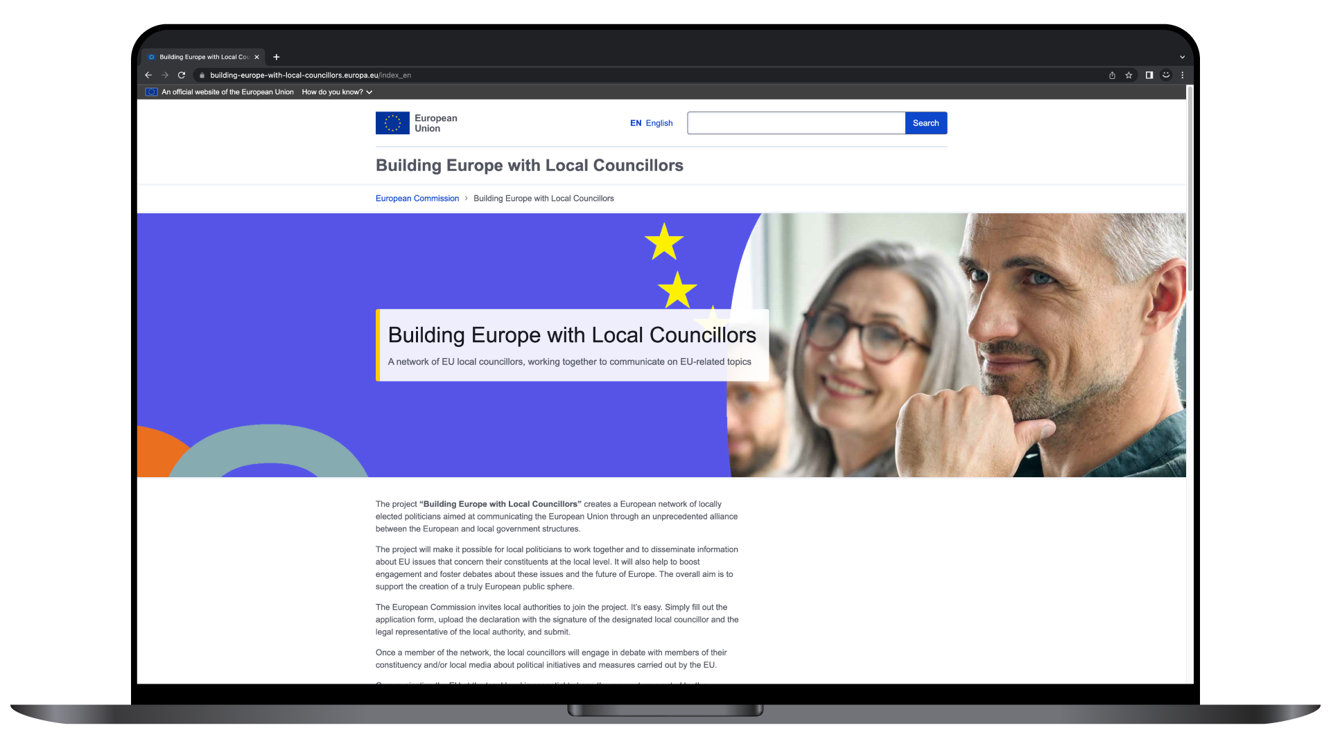
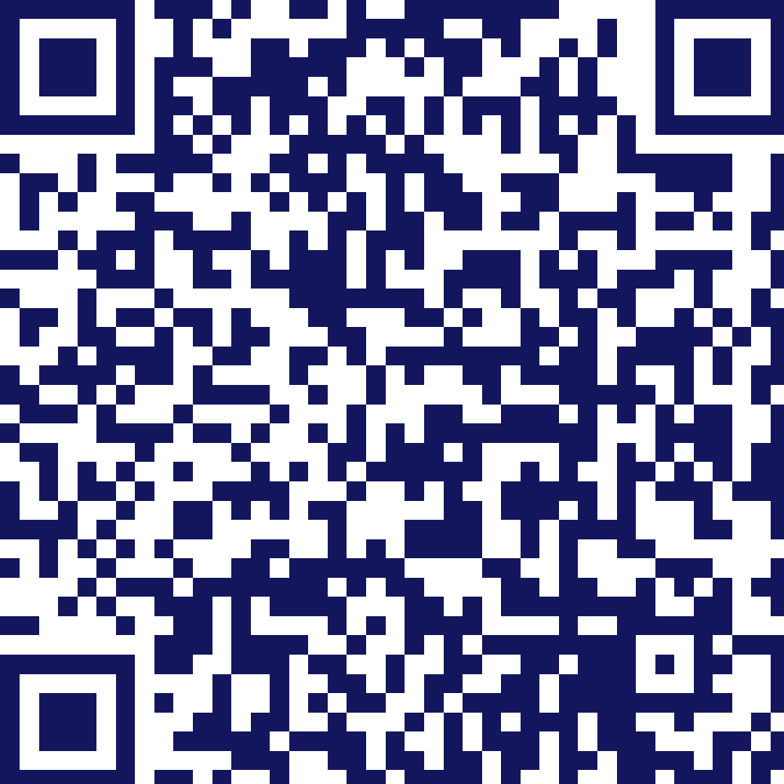
building-europe-with-local-councillors.europa.eu
Budujeme Evropu se zástupci místních samospráv

Slide 26
Děkujeme
Budujeme Evropu se zástupci místních samospráv
Síť zástupců místních samospráv v EU, kteří společně informují o záležitostech EU
Kontakt: info@eu-councillors.eu

